Slide 1
«Финансовая грамотность с доставкой»
Место для логотипа региона и (или) региональной программы
Направление практики: информационная кампания по финансовой грамотности
Наименование субъекта: Чеченская Республика
отдел финансовой грамотности Министерство финансов Чеченской Республики
сайт fingram95.ru, эл.почта fingram95@mail.ru

Slide 2
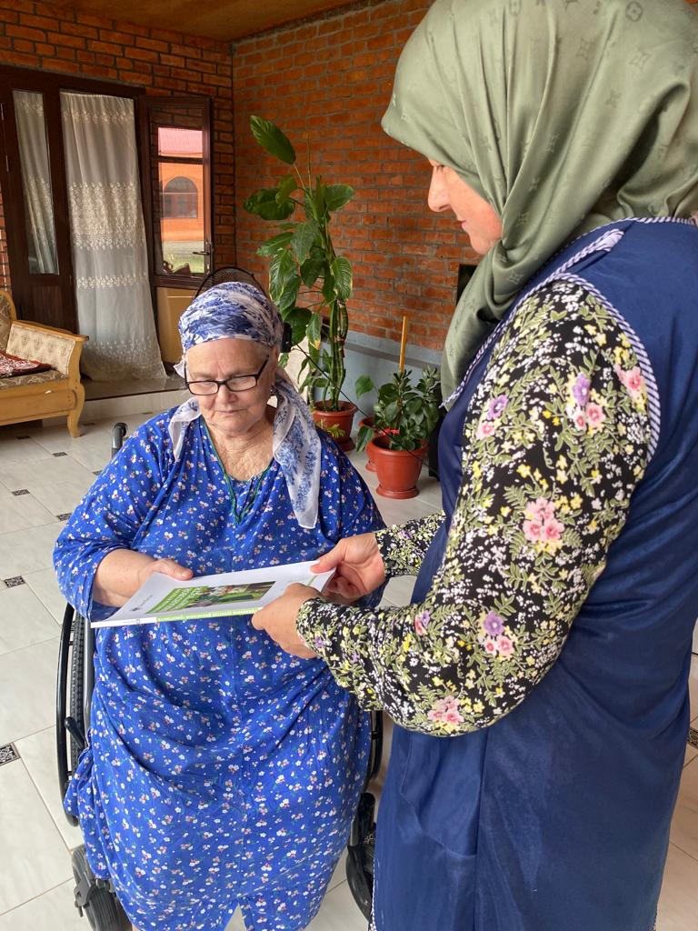
«На то, что запланировано, хватит» - Антон Германович Силуанов
В нашей стране вопрос о финансовой грамотности пожилых людей является по прежнему актуальным. Наиболее уязвимым в мире современных финансов остается старшее поколение. Финансовая грамотность позволяет пенсионерам разумно распорядиться своими доходами и сбережениями и определить возможные финансовые риски. Пожилые люди не знают основ капиталовложения, с недоверием относятся к банкам, и по старой традиции прячут деньги под матрас.
Финансовая грамотность – это четкое и спланированное управление доходами. Необходимо вести отчетность поступления своих средств, уметь анализировать расходы, сопоставлять выгоды и риски, знать схемы мошенничества. Знание основ дает гарантию в уменьшении финансовых потерь, обеспечивает стабильность личного бюджета.

Slide 3
Пользуясь финансовой необразованностью, аферисты и мошенники ежегодно обманывают пенсионеров. Мошенники, представляются сотрудниками социальной службы, и любыми способами выманивают у пожилых людей их сбережения. Аферисты предлагают пенсионерам приобрести различные товары и услуги на дому, уверяя их что они приобретают это все по выгодной цене. В результате наши бабушки и дедушки покупаются на такие выгодные предложения и лишаются своих денег. Очень часто пожилым людям звонят на телефон и представляются сотрудниками банка или службой безопасности. Они предлагают различные заманчивые услуги или сообщают о необходимости проверки движений по счету. В результате получают личные данные и коды доступа клиентов и снимают деньги со счетов. Пожилые люди, которые освоят финансовую грамотность смогут: легко управлять доходами и расходами, сохранить и увеличить накопления, распознавать мошеннические действия и обеспечить себе достойную жизнь, с хорошим уровнем жизни.

Slide 4
Финансовая грамотность для лиц пенсионного возраста
Целевая аудитория проекта-люди старшего возраста, которые заинтересованы в повышении своей финансовой грамотности и в формировании уверенного финансового поведения. С 2023 года — целевая аудитория расширилась и стали принимать участие представители других социально уязвимых групп населения: инвалиды, многодетные родители. По итогам обучения 92% составляют пенсионеры, которые учатся правильно осуществлять управление своими финансовыми ресурсами, осуществлять планирование своих расходов, анализировать, сопоставлять выгоды и риски в приобретении тех или иных услуг, распознавать, всевозможные мошеннические схемы. Знание основ финансовой грамотности необходимо, чтобы избежать финансовых потерь, обеспечить устойчивость своего личного и семейного бюджета, стабильное развитие домохозяйства.

Slide 5
Информационная кампания по повышению финансовой грамотности на улицах Чеченской Республики «Финансовая грамотность с доставкой»
В рамках работы по повышению финансовой грамотности в Чеченской Республике сотрудники Министерства финансов Чеченской Республики во взаимодействии с партнерами, периодически проводят выездные мероприятия направленные на повышение финансовой грамотности населения, одна из таких акций называется «Выход в люди».
Цель таких акций - донести до большого количества граждан, особенно для маломобильных слоев населения и жителей в отдаленных населенных пунктах, информацию по финансовой грамотности, как обезопасить их от мошенников и финансовых проблем в будущем, или подсказать пути решения уже существующих финансовых проблем.
Информация до жителей региона во время проведения уличных акций доводится путем бесед на актуальные темы по финансовой грамотности а также путем раздачи печатной продукции (буклеты, брошюры, флаеры, листовки, учебные пособия) на тему повышения финансовой грамотности и защиты от мошенников.
Информационная кампания по повышению финансовой грамотности на улицах Чеченской Республики в 2023 году охватила около 3 тысяч жителей региона.
Акции «Финансовая грамотность с доставкой», с каждым разом набирают обороты, а печатная продукция, которая содержит базовые знания о принципах ответственного финансового поведения, является отличным источником финансовой информации. Печатная продукция как раздается жителям и гостям города, так и размещается в уличных библиотеках. Уличные библиотеки в виде стеклянных киосков очень востребованы среди жителей и гостей Чеченской Республики, они расположены в местах отдыха населения и туристов: парках, скверах, площадях. В ходе приятного времяпрепровождения все желающие могут получить знания о финансах, которые необходимы в повседневной жизни.

Slide 6
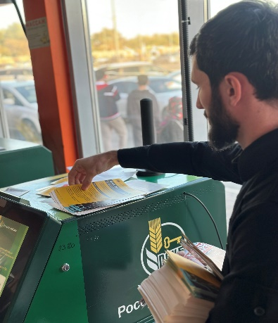
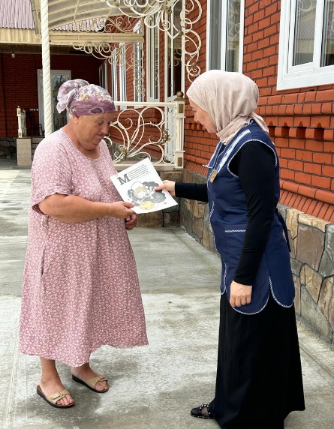
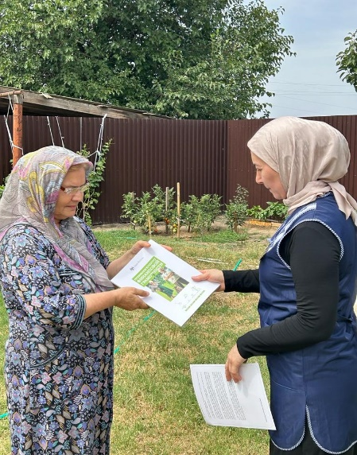
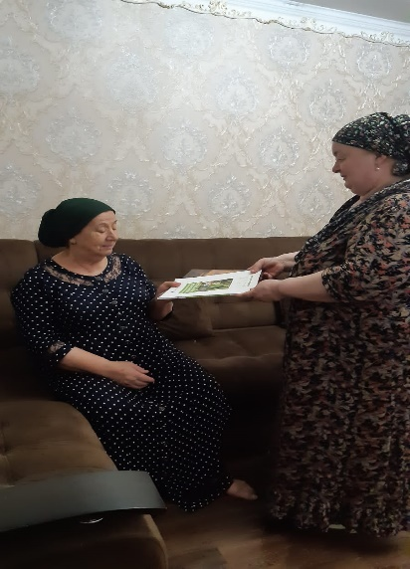
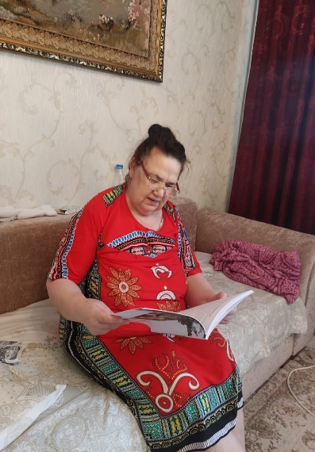
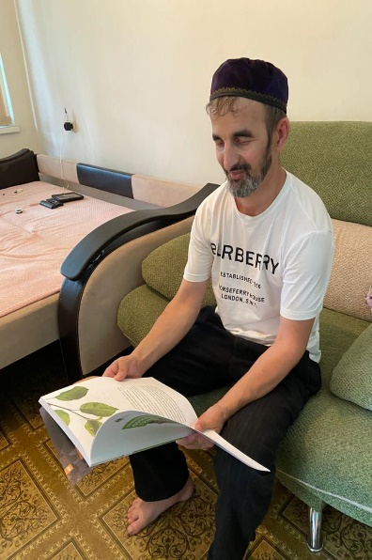
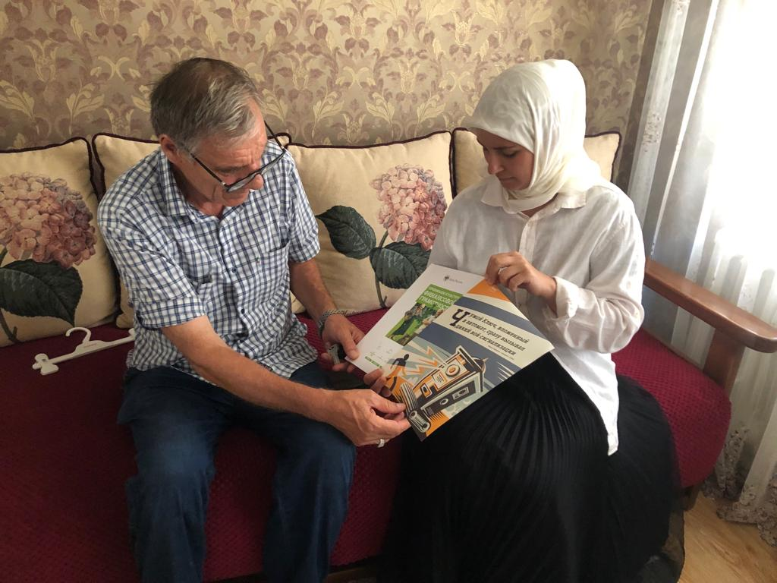
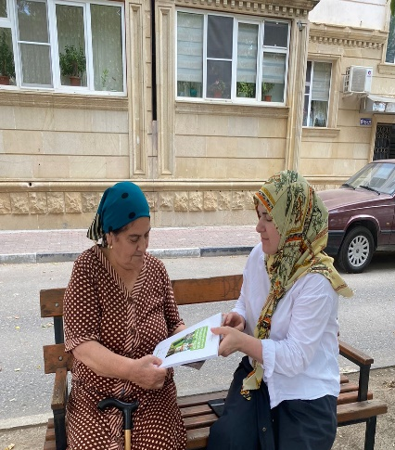
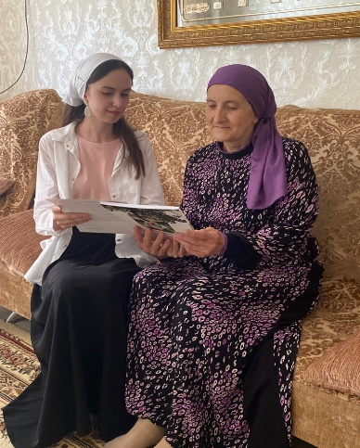
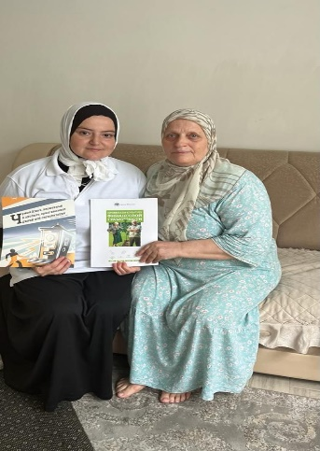
АКЦИЯ «Финансовая грамотность с доставкой»

